Slide 1
ПАСПОРТ
Единой дежурно-диспетчерской службы
Осинниковского городского округа
Кемеровской области – Кузбасса

Slide 2
РУКОВОДСТВО МУНИЦИПАЛЬНОГО ОБРАЗОВАНИЯ И ЕДДС
Глава Администрации Осинниковского городского округа –
председатель КЧС и ОПБ
Романов Игорь Васильевич
тел: 8(38471) 4-33-46
Начальник МКУ «Управление по защите населения и территории»
Осинниковского городского округа
Персиянова Ольга Владимировна
тел: 8(38471) 5-13-63
Начальник ЕДДС Осинниковского городского округа
Лупандина Людмила Александровна
тел: 8(38471) 5-13-23
2

Slide 3
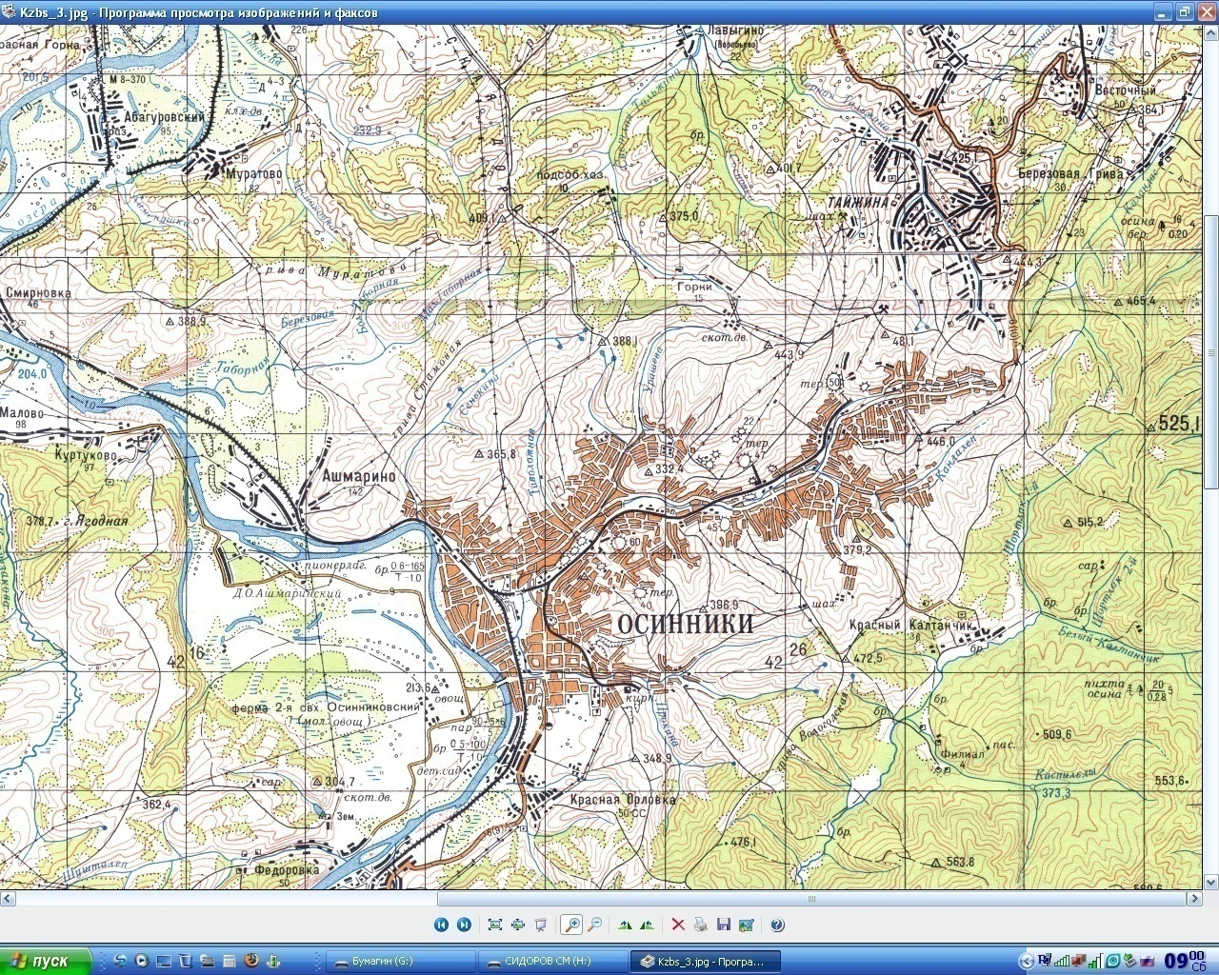
КРАТКАЯ ХАРАКТЕРИСТИКА ОСИННИКОВСКОГО ГОРОДСКОГО ОКРУГА
Муниципальные округа | Территория (тыс.кв.км) | Население (тыс.чел) | В т.ч.сельское (тыс.чел) | Муниципальные образования (сельсоветы) | Города (ПГТ) | Населенные пункты (села, деревни) | Плотность населения на 1 кв. км | Городское насел. %
Осинниковский городской округ | 73,1 | 45,947 | - | - | п. Тайжина | - | 654 | 100
Адрес администрации: 652810, г. Осинники, ул. Победы,13 . Координаты: 53°37′с.ш. ; 87°20 в.д.. Адрес электронной почты: muzuks@mail.ru, Телефон: тел. 8 (38471) 5-13-23; 8 (38471) 5-13-27; Факс: 8 (384-71) 5-13-27.
Потенциально опасные объекты: химически опасных – 3;
взрывопожароопасных – 1;
ГУ МЧС
1 ОП
Социально значимые объекты/в том числе с круглосуточным пребыванием людей:
общеобразовательные школы – 8;
высшие учебные заведения – 0;
детские сады – 18;
учреждения здравоохранения – 4,
из них:
муниципальных – 4 ( 4 больниц на 132 коек);
областного подчинения: 0
прочих – 0
театры – 0;
музеи – 1;
кинотеатры – 1;
библиотеки – 2;
- объекты религиозного культа:
храм-1, церкви-3 (православные)
Мечеть-1 (мусульманская)
Новокузнецкий район
12 ПСО ФПС ГПС
1- ПСЧ
ОСИННИКИ
Осинниковский городской округ входит в состав Кемеровской области. Расположен на юге Кузбасса, в пойменной части р.Кондома, в 322км. к югу от г. Кемерово и в 38 км. от г.Новокузнецка. Город Осинники был основан в 1926г. Городской статус получил 4 декабря 1938г.. Осинниковским городским округом стал в 2010 году. Протяженность с юго-запада на северо-восток В административное подчинение входит поселок Тайжина.. Основное богатство –каменный уголь, добычу ведет шахта «Осинниковская». Лесов нет, преобладает лесопарковая зона. Федеральных, региональных дорог - нет. Газопроводов и нефтепроводов- нет.
3

Slide 4
РАЗМЕЩЕНИЕ ЕДДС ОСИННИКОВСКОГО ГОРОДСКОГО ОКРУГА
Адрес:
Российская Федерация, 652811
Кемеровской области – Кузбасса,
г. Осинники, ул. Победы,13
эл. адрес: muzuks@mail.ru
тел. 8 (38471) 5-13-23; 8 (38471) 5-13-27;
факс - 8(38471) 5-13-27
ЕДДС Осинниковского городского округа
находится
на втором этаже здания,
по ул. Победы, д. 13
Общая площадь - 132,5 кв.м.
Площадь зала ОДС – 50,0 кв. м.
4

Slide 5
ЧИСЛЕННОСТЬ ДИСПЕТЧЕРСКОГО СОСТАВА ЕДДС ОСИННИКОВСКОГО ГОРОДСКОГО ОКРУГА
Штатная численность диспетчеров (чел.) | Численность дежурной смены (чел.) | Заработная плата диспетчеров (тыс. руб.) | Средняя зарплата в городе (тыс. руб.) | Консолидированный бюджет города (млн. руб.)
14 | 3 | 18,4 | 26,5 | 1377,4

Slide 6
ТЕХНИЧЕСКОЕ ОСНАЩЕНИЕ И ПРОГРАММНОЕ ОБЕСПЕЧЕНИЕ ЕДДС ОСИННИКОВСКОГО ГОРОДСКОГО ОКРУГА
№ п/п | Средства связи и автоматизации управления, в том числе средства радиосвязи | Количество
1 | Телефон | 4
2 | УКВ Р/станция YAE SU FP – 1030A VX 1700 | 1
Укомплектованность - 100 %
№ п/п | Оргтехника (компьютеры, принтеры, сканеры) | Количество
1 | Компьютер | 4
2 | Принтеры | 2
3 | Сканеры | 2
Укомплектованность - 100 %
№ п/п | Средства оповещения руководящего состава и населения | Количество
1 | Руководящий состав администрации оповещается через систему оповещения «PVR-4» | 1
2 | СЦВ «объект -205)на 34 номера, | 34
3 | Население оповещается через аппаратуру П-160 с запуском 8 электросирен (3 сирены с рабочего места ОД) | 12
4. | Используется звон колоколов храма, громкоговорящие устройства установленные на автомобилях экстренных служб, через теле- и радиовещание,, ХОО 3 ЛСО. | 1
Укомплектованность 100 %
№ п/п | Система видеоконференцсвязи | Количество
1 | ВКС на рабочем месте ОД | 1
2 | ВКС ситуационный зал | 1
Укомплектованность - 100 %
№ п/п | Метеостанция | Количество
1 | Имеется | 1
Укомплектованность - 100 %
№ п/п | Средства регистрации (записи) входящих и исходящих переговоров, а также определения номера звонящего абонента | Количество
1 | АОН | 2
2 | Устройство записи SP RECORD AТ И АТ-2 | 2
3 | Система «PVR-4USB» | 1
Укомплектованность – 100 %
№ п/п | Приемник ГЛОНАСС или ГЛОНАСС/GPS | Количество
1 | ГЛОНАСС, НОВИТРЕЙД, АВТОГРАФ | 3
Укомплектованность - 100 %
№ п/п | Абонент | Прямой канал связи
 |  |  | МГТС | ВЦСС | Транкинговая связь | Спутниковая связь | Сотовая связь | Радиосвязь | Интернет | Интранет ЛВС МЧС России
1 | ЦУКС ГУ МЧС России по Кемеровской области – Кузбассу | - | + | - | - | - | + | - | + | +
2 | ЕДДС соседних муниципальных образований | - | + | - | - | - | + | - | + | +
3 | ДДС потенциально опасных объектов | - | + | - | - | - | + | - | + | -
4. | ДДС экстренных оперативных служб (01,02,03) | + | + | - | - | - | + | - | + | -
5 | Объекты с массовым пребыванием людей | - | + | - | - | - | + | - | + | -
6

Slide 7
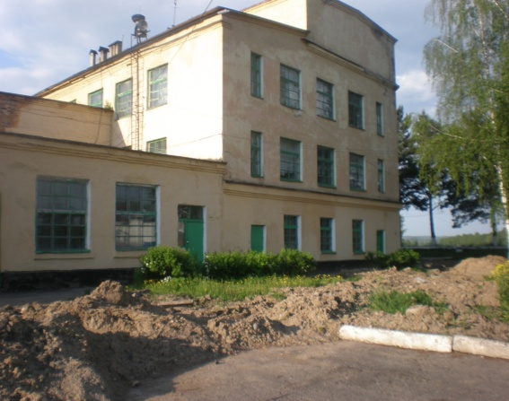
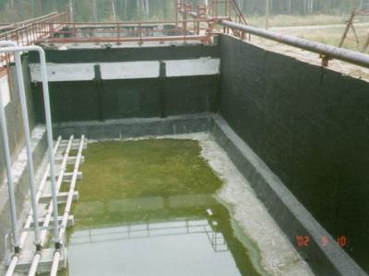
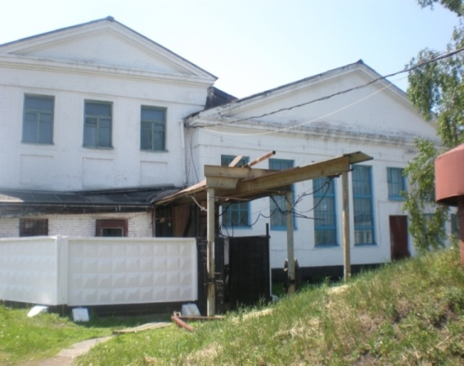
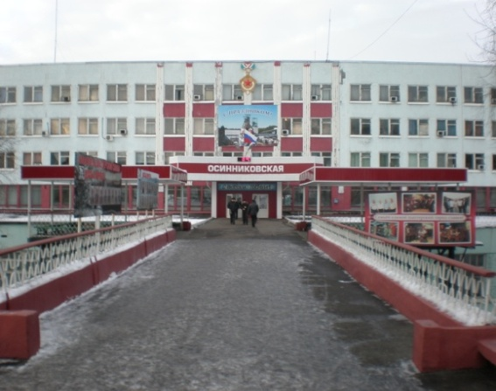
ПОТЕНЦИАЛЬНО ОПАСНЫЕ ОБЪЕКТЫ
Количество объектов
Общее количество | Потенциально-опасные | Социально-значимые | Критически-важные | Туристические маршруты
41 | 4 | 37 | - | -
Из них химически-опасных - 3
ООО «Водоканал» Водозабор №1
ООО «Водоканал» Очистные сооружения
ООО «Водоканал» Водозабор №2
ОАО РУК Ф-л ш. «Осинниковская»
7

Slide 8
СВЕДЕНИЯ О ЧРЕЗВЫЧАЙНЫХ СИТУАЦИЯХ,
ПРОИЗОШЕДШИХ НА ТЕРРИТОРИИ
ОСИННИКОВСКОГО ГОРОДСКОГО ОКРУГА
В ПЕРИОД 2017 - 2022
В период 2017-2022года на территории Осинниковского городского округа произошла 1 чрезвычайная ситуация:
техногенные ЧС – 0;
природные ЧС – 0;
биолого-социальные ЧС – 0.
8

Slide 9
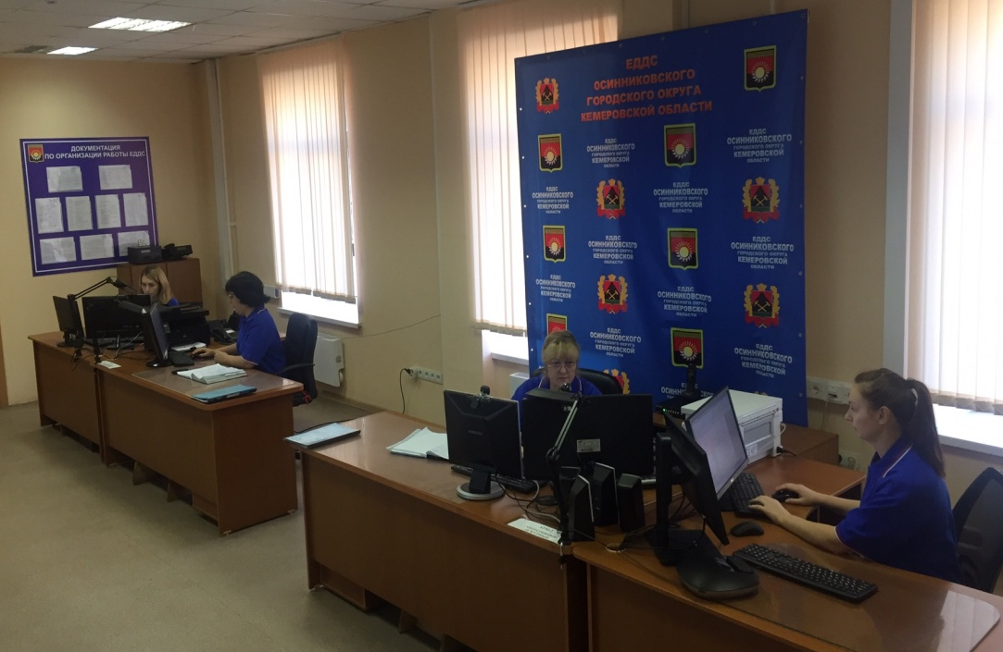
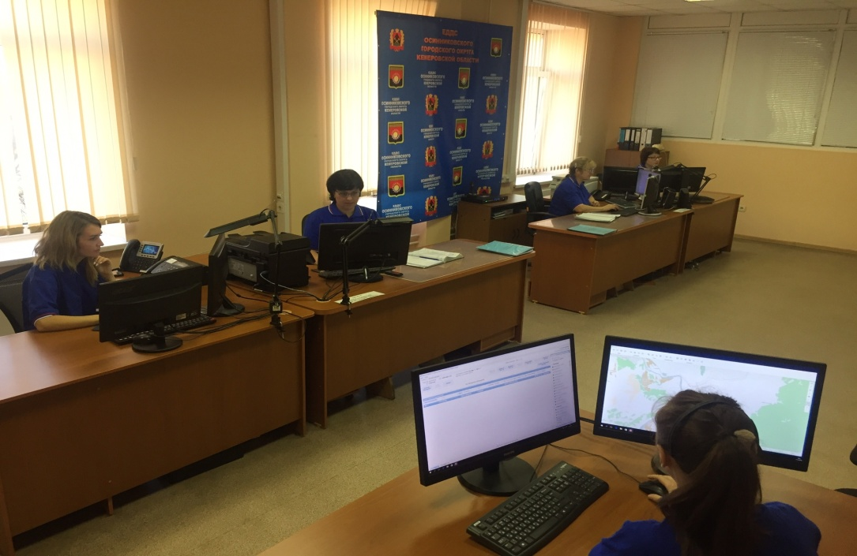
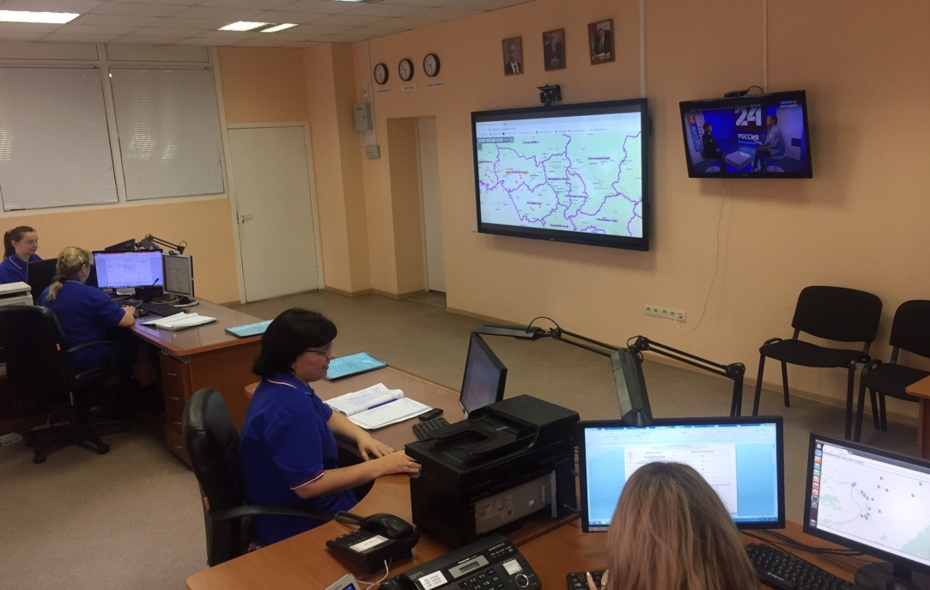
РАБОЧИЕ МЕСТА ПЕРСОНАЛА ДЕЖУРНОЙ СМЕНЫ
ЕДДС ОСИННИКОВСКОГО ГОРОДСКОГО ОКРУГА
9

